Slide 1
Studievalg Danmark
Videregående uddannelse og studievalg

Slide 2
Hvem er Studievalg?
Overgangen fra gymnasiet til en videregående uddannelse
Hvorfor er studieretning og valgfag vigtigt?
Program

Slide 3
Studievalg vejleder om:
Valg af videregående uddannelse
Valgovervejelser
Tvivl om valg af uddannelse efter gymnasiet
Beskæftigelsesmuligheder
Adgangskrav
Optagelsesregler og - procedurer
Ansøgning

Slide 4
Studievalgs vejledning
Klasser og
grupper
Individuel vejledning

Slide 5
studievalg.dk

Slide 6
Videregående uddannelser

Slide 7
Videregående uddannelse og adgangskrav
Generelt adgangskrav:
En gymnasial eksamen (fx stx, hhx, htx og hf)
Specifikke adgangskrav:
Bestemte fag på bestemte niveauer (A-, B- el. C-niveau)
Studieretningerne giver:
- nogle studieretningsfag på højt niveau
mulighed for nogle forskellige valgfag
obligatoriske fag, uanset studieretning

Slide 8
Karaktergennemsnittet
Karaktergennemsnittet kan betyde noget for den enkeltes chancer for optagelse på en videregående uddannelse
MEN 50 % af de videregående uddannelser kræver ikke noget bestemt gennemsnit
De videregående uddannelser har forskellige adgangskvotienter
Man kan ikke forbedre sit karaktergennemsnit efter gymnasiet!

Slide 10
Opslag på ug.dk
Sygeplejerske

Slide 11
www.ug.dk/
adgangskortet

Slide 12
Valget af en studieretning
Studieretningen er som sådan ikke afgørende for optagelse på bestemte videregående uddannelser, men den:
giver bestemte fag på højt niveau
peger i bestemte retninger indenfor et bestemt interesseområde
giver den enkelte nogle måder at forstå og tænke på
Mange studieretninger opfylder adgangskravene til langt de fleste videregående uddannelser
Vælg studieretning med både
og

Slide 13
Snak om valget derhjemme…
”Hvilke fag er du glad for i skolen – sproglige fag, samfundsfaglige fag, natur/tekniske fag, kreative fag mv.?”
”Hvad interesserer du dig for – både i skolen og i fritiden?”
”Hvad er du god til, hvad siger andre, du er god til?”
”Hvordan kan du godt lide at arbejde, hvordan lærer du bedst - fx ved at læse dig til ny viden, arbejde med tingene i praksis…”
”Hvad vil du evt. gerne arbejde med?”

Slide 14
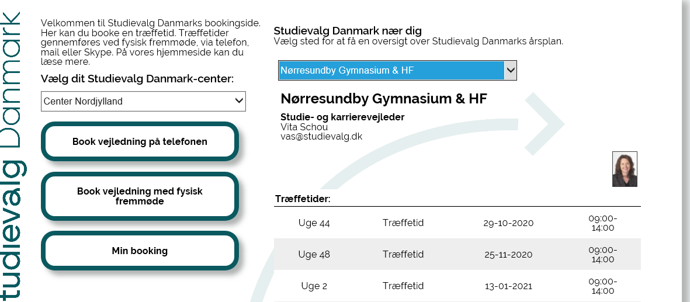
www.studievalg.dk

